Slide 1
USKONTOKUNTIIN KUULUMATTOMAT
KPL 4.
7ET: kirja uniikki

Slide 2
uskontokritiikki
Uskontoon kohdistuvan kriittisen ajattelun eli uskontokritiikin synty voidaan sijoittaa Ranskan vallankumouksen aikaan 1700-luvulle
Uskontoja on kritisoitu mm.:
- käsitykset maailmansynnystä ja kuoleman jälkeisestä
elämästä
- Jumalan olemassaolosta
- yhteiskunnallisesta asemasta
- elämätavoista ja naisten asemasta uskonnoissa

Slide 3
sekulaari humanismi
Uskonnottomat ihmiset hakevat vaikutteita useista eri lähteistä
Sekulaari humanismi on uskonnoton maailmankatsomus, jossa korostetaan järjen, tieteen, tutkimuksen, moraalin ja inhimillisten arvojen merkitystä
Sekulaarin humanismin mukaan ihmisellä on kyky toimia moraalisesti
Jokainen ihminen on arvokas riippumatta kulttuurista tai uskonnosta
Ihmisoikeuksien korostaminen

Slide 4
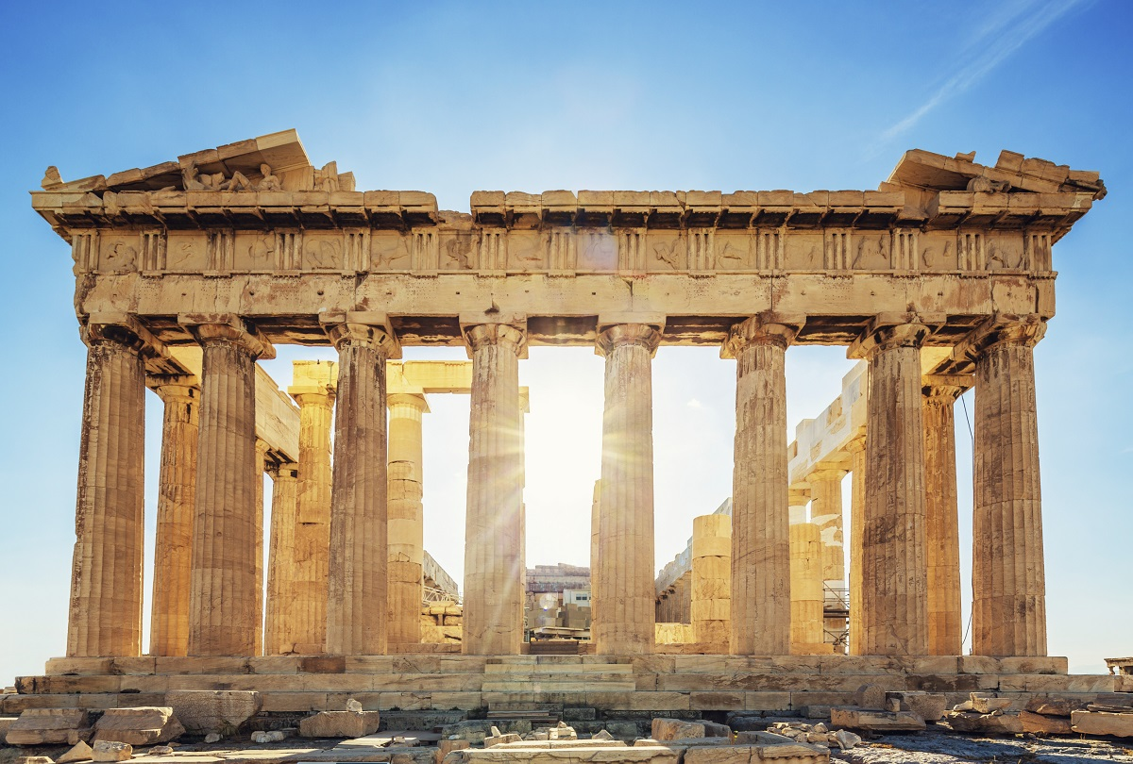
Eurooppalaisen humanismin juuret ulottuvat antiikin Kreikkaan
Ihmisen henkisen kehityksen ja järjen käytön korostaminen
Sekulaarissa humanismissa ei uskonta jumaliin

Slide 5
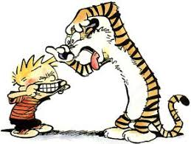
TEHTÄVIÄ:
TEE S. 67 TEHT. 2 POHTIEN
TEE S. 67 TEHT. 1 JA 2
-> LOPUT LÄKSYKSI

Slide 6
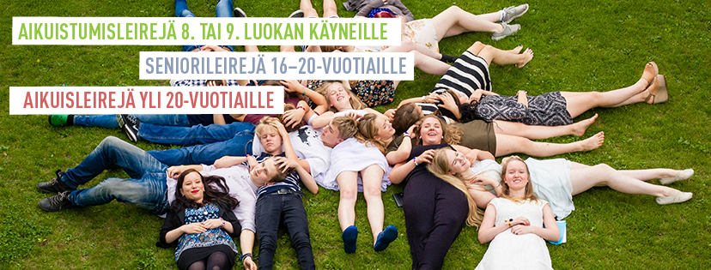
USKONNOTTOMIEN TAPAKULTTUURI
Nimenantojuhla (siviilikummit)
Prometheus-leiri nuorille
Siviilivihkiminen (maistraatissa tai käräjäoikeuden tiloissa tai haluamassaan ympäristössä)
Siviilihautajaiset -> ensin saattotilaisuus, sitten muistotilaisuus (suurin osa uskonnottomista haudataan ev-lut. kirkon hautausmaille)
Monet viettävät joulua, pääsiäistä ja muitakin kristillisiä juhlapyhiä

Slide 7
ELÄMÄNKATSOMUSTIETO:
uskontokuntiin kuulumattomille peruskoulussa ja lukiossa opetusta v. 1985 lähtien
elämänkatsomustietoon voivat osallistua myös sellaiset oppilaat, joiden uskontoa ei opeteta omassa koulussa
tavoitteena on edistää oppilaiden kykyä etsiä hyvää elämää, tarjota tietoa erilaisista katsomuksista ja antaa välineitä rakentaa omaa elämänkatsomustaan
USKONTOKUNTIIN SITOUTUMATTOMAT YHTEISÖT:
Suomen humanistiliitto
Vapaa-ajattelijan Liitto
Pro-Seremoniat
Prometheus-leirien tuki
Uskonnottomat Suomessa
Suomen Ateistiyhdistys
TEHTÄVÄT 2 JA 8 S. 67! Jos aikaa, niin tehtävä 9 s. 67.

